Slide 1
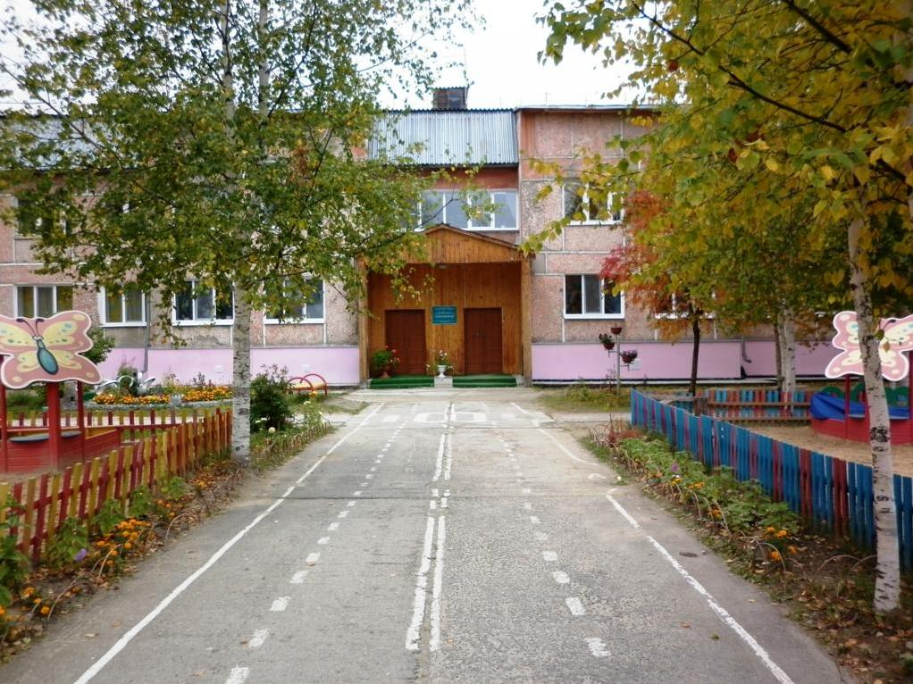
Образовательное пространство в дошкольном учреждении

Slide 2
Образовательное пространство мы стараемся оснащать средствами обучения и воспитания по мере возможности. Совершенствуя развивающую среду группы, мы добиваемся эффективного развития игровой деятельности детей дошкольного возраста.
Развиваем игровую, познавательную, двигательную и творческую активность всех воспитанников.
Обеспечиваем эмоциональное благополучие детей во взаимодействии с предметно-пространственным окружением.

Slide 3
Создаем условия для самовыражения детей, для свободного выбора детьми деятельности. Используя накидки мы формируем игровые навыки, развиваем мелкую моторику, обогащаем социальный опыт, развиваем речевое творчество, связную речь, воображение, воспитываем доброжелательное отношение к окружающим, дружелюбие, создаем обстановку психологического комфорта.
С использованием накидок успешно решаются и речевые задачи. Детям нравятся речевые игры «Один-много», «Сосчитай,чего много?», «Кто,где спрятался?» и т.д. Возможно закрепление материала по лексическим темам, составление рассказа-описания «Дикие и домашние животные», «Транспорт» и т.д.

Slide 4
Сначала мы с детьми играли с киндер сюрпризами, но игра не пошла и мы решили попробовать обыграть накидки с популярными у детей игрушками пони. Постепенно мы стали заменять игрушки и на другие предметы.
«Дикие и домашние животные». Цель: продолжать знакомить с дикими и домашними животными; учить узнавать и правильно называть животных и их детенышей; продолжать обогащать активный и пассивный словарь детей; развивать творческие способности, мышление; воспитывать любовь и бережное отношение к животному миру.
«транспорт». Цель: закреплять умение детей классифицировать разные виды транспорта; закреплять знания о частях транспорта; развивать внимание, память, связную речь; воспитывать умение слушать друг друга.
«Военная техника». Цель: закрепить виды техники, название военных профессий; развитие навыков связной речи; продолжать обогащать словарный запас детей.
«Страна лошадок» Цель: воспитывать бережное отношение детей к животным; развивать познавательный интерес, воспитывать умение слушать друг друга, развивать творческие способности, мышление, воображение, память

Slide 5
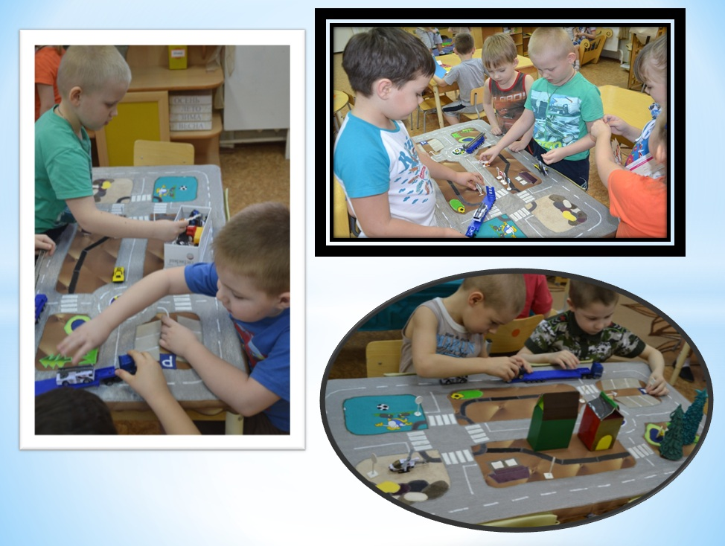

Slide 7
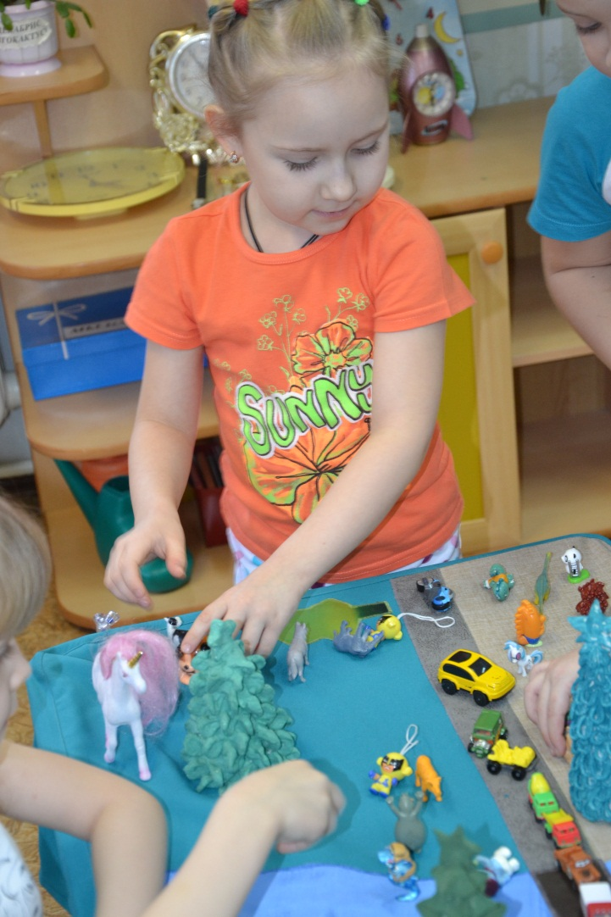

Slide 8
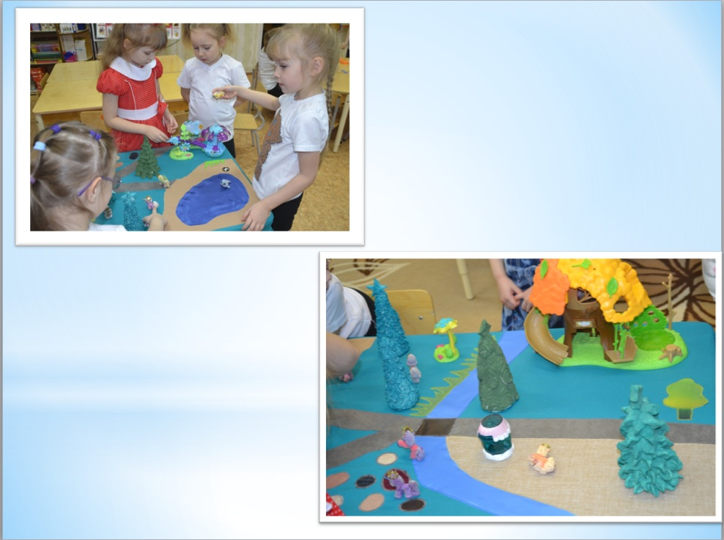

Slide 10
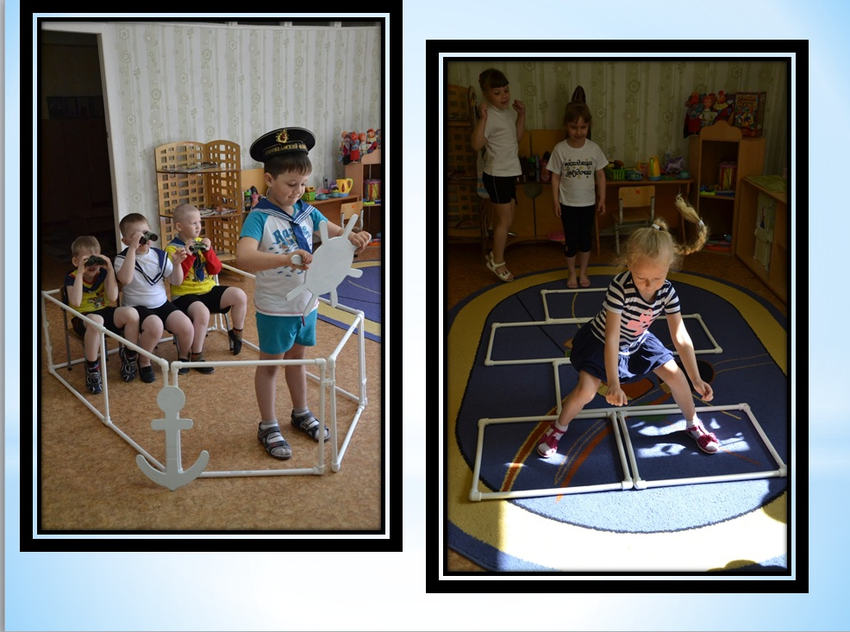

Slide 11
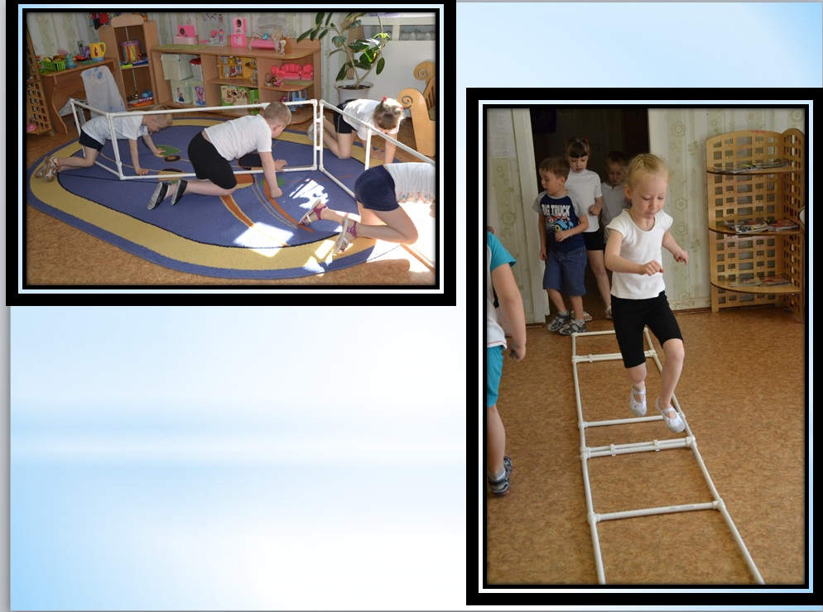

Slide 13
